Slide 1
그래프 중심성을 이용한 건설공사 현장에서 발생하는 사고의 요인 분석
2017104003 양지수

Slide 2
목차
1.프로젝트 배경
-프로젝트의 배경
-선행 연구 고찰
2. 데이터 수집 및 가공
-데이터 수집
-데이터 가공
3. 데이터 분석
-사망자가 발생한 사고 분석
-부상자가 발생한 사고 분석
4. 결론
-사망자,부상자 발생 위험 요인 상위10
-사망자,부상자 발생 공통적 요소 및 대책

Slide 3

프로젝트 배경
현재 산업재해자는 매년 증가하는 추세를 보인다. 정부는 이러한 산업재해를 줄이기 위해 내년 1월부터 안전조치를 소홀히 한 사업주나 경영책임자에게 1년 이상의 징역을 내리는 중대재해처벌법을 시행한다고 하였다. 이에 맞춰 건설업계는 건설 현장의 안전 문화 의식 전환 및 안전한 근무환경을 지원하기 위해 사고의 원인 분석에 많은 관심을 가지고 있다.

Slide 4
선행연구 고찰
연구 제목 | 연구자 | 분석자료 | 분석내용
네트워크 분석방법론을 활용한 건설현장의 크레인 안전사고 분석 | 신원상 외 3인 | 안전관리공단 크레인 사고 | Net-Miner를 활용해 크레인과 관련된 안전사고의 주요 위험요인을 도출 중심성 및 응집성 분석을 토대로 데이터 분석
건설현장의 안전 네트워크 분석 및 개선방안 | 신원상 외 1인 | 건설현장의 안전업무 담당인력에 대한 면담 및 설문조사 | 국내 건설현장의 일반화된 안전 조직체계를 현장규모별로 도출 규모별 안전 조직체계에 속한 구성원들의 안전지식 및 협력체계를 SNA (Social Network Analysis) 기법을 통해 분석
텍스트마이닝을 이용한 건설공사 위험요소의 계절별 중요도 분석 | 박기창 외 1인 | 건설업 재해사례 텍스트데이터 | 텍스트마이닝을 이용해 건설공사 위험요소를 추출하고 빈도 분석과 중심성 분석을 통해 건설공사 위험요소의 계절별 중요도분석
기존연구 : 사고요인중 한가지만 분석하여 전체적인 사고요인의 위험도 파악이 어려움
사고가 발생한 건설현장의 복합적인 요소들을 이용하여 분석

Slide 5
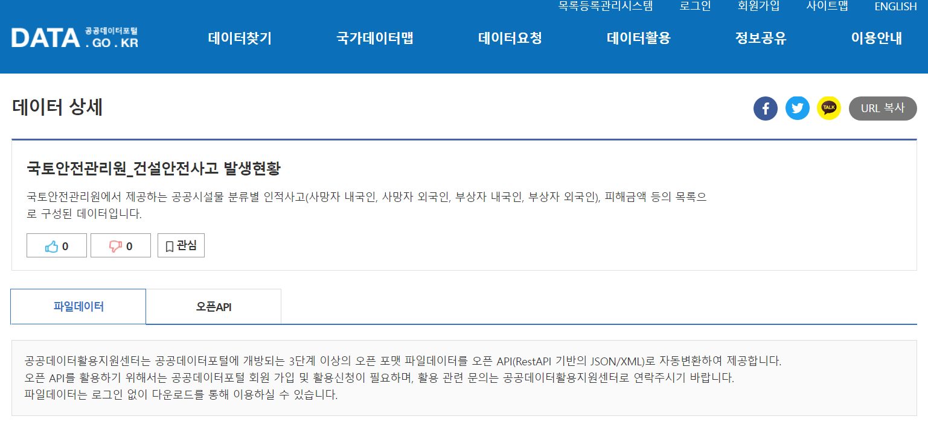
데이터 수집
국토안전관리원에서 제공한 2019년 7월부터 2021년 4월 사이에 보고된 산업재해현황을 이용하여 프로젝트를 진행한다. 해당 데이터는 공공데이터 포털에서 제공한다.

Slide 6


데이터 가공
1. 사고일시에 있는 정보를 날짜와 시간으로 재분리 한다.
2. 날짜 또한 월을 기준으로 겨울(12월~2월), 봄(3월~5월), 여름(6월~8월), 가을(9월~11월)로 다시 분류 한다
3. 사고의 피해를 사망자와 부상자로 따로 구분하여 사고케이스를 정리한다.

Slide 7
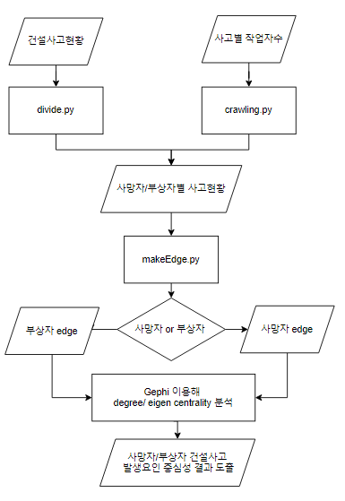
flowchart

Slide 8
데이터의 범위
사망자 | 부상자
기간: 2019년 7월 ~ 2021년 4월 건설 안전사고 발생 현황: Node 개수 : 121개 계절 : 4개 날씨: 6개 사고 시간: 20개 공사종류: 55개 공종: 34개 작업자수: 7개 Edge 개수 : 9240개 | 기간: 2019년 7월 ~ 2021년 4월 건설 안전사고 발생 현황: Node 개수 : 164개 계절: 4개 날씨: 6개 사고 시간: 24개 공사종류: 84개 공종: 39개 작업자수: 7개 Edge 개수 : 185136개

Slide 9
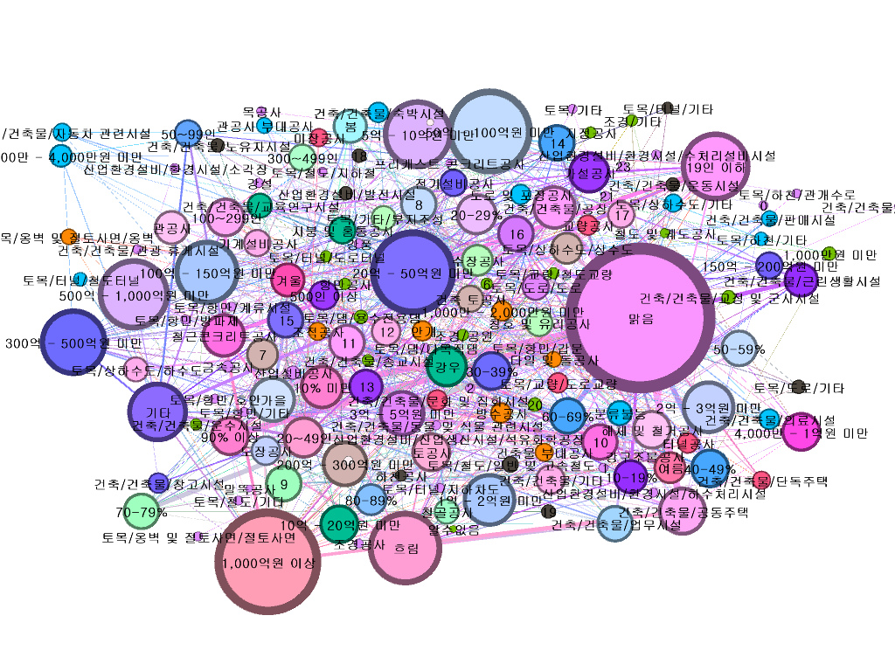
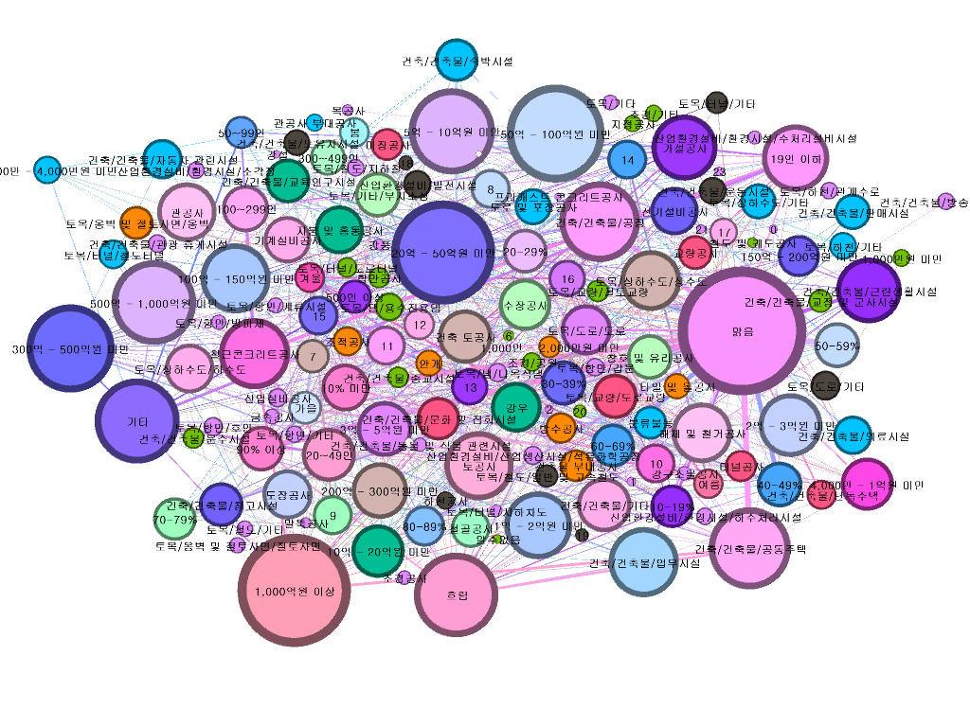
사망자가 발생한 사고
연결중심성
고유벡터중심성

Slide 10
사망자가 발생한 사고
*계절 기준
연결 중심성을 기준으로 하면
가을 >여름>봄>겨울
고유벡터 중심성을 기준으로 하면
여름> 겨울> 가을> 봄
*시간 기준
연결 중심성을 기준으로 하면
10시> 15시> 9시>……. >21시> 23시> 1시
고유벡터 중심성을 기준으로 하면
10시> 9시> 8시=……. >23시> 21시> 1시

Slide 11
사망자가 발생한 사고
*날씨 기준
연결 중심성을 기준으로 하면
맑음> 흐림> 강우>안개>강설>강풍
고유벡터 중심성을 기준으로 하면
맑음> 강우>흐림>안개>강설>강풍
*작업자기준
연결 중심성을 기준으로 하면
19인 이하> 20~49안>100~299인> 50~99인 >300~499인 > 500인 이상
고유벡터 중심성을 기준으로 하면
100~299인 > 19인 이하> 20~49인> 300~499인 >50~99인 > 500인 이상

Slide 12
사망자가 발생한 사고
공사종류 | Degree
건축/건축물/공동주택 | 65
건축/건축물/공장 | 55
건축/건축물/업무시설 | 48
건축/건축물/교육연구시설 | 45
건축/건축물/근린생활시설 | 44
토목/도로/도로 | 43
건축/건축물/문화 및 집회시설 | 34
건축/건축물/기타 | 31
토목/상하수도/하수도 | 30
산업환경설비/발전시설 | 30
공사종류 | eigencentrality
토목/터널/지하차도 | 0.587824
산업환경설비/발전시설 | 0.587149
건축/건축물/근린생활시설 | 0.55536
건축/건축물/의료시설 | 0.537715
건축/건축물/기타 | 0.532046
건축/건축물/단독주택 | 0.490738
건축/건축물/교육연구시설 | 0.482017
토목/도로/도로 | 0.462437
건축/건축물/창고시설 | 0.419842
건축/건축물/자동차 관련시설 | 0.384896
*공사종류 기준
연결 중심성을 기준으로 하면
건축/건축물/공동주택> 건축/건축물/공장 > …. > 산업환경설비/발전시설
고유벡터 중심성을 기준으로 하면
토목/터널/지하차도 > 산업환경설비/발전시설 > …. >건축/건축물/자동차 관련시설
표 1 사망자 발생 공사종류 연결중심성 상위 10
표 2 사망자 발생 공사종류 고유벡터 중심성 상위 10

Slide 13
사망자가 발생한 사고
공종 | Degree
기타 | 77
철근콘크리트공사 | 68
가설공사 | 62
해체 및 철거공사 | 54
토공사 | 39
철골공사 | 39
수장공사 | 39
전기설비공사 | 36
건축 토공사 | 28
미장공사 | 28
공종 | eigencentrality
해체 및 철거공사 | 0.919114
터널공사 | 0.914219
가설공사 | 0.736096
철근콘크리트공사 | 0.704514
기타 | 0.649383
창호 및 유리공사 | 0.645761
지정공사 | 0.564554
미장공사 | 0.554549
토공사 | 0.553075
도장공사 | 0.51248
*공종(소분류) 기준
기타를 제외하고 연결 중심성을 기준으로 하면
철근콘크리트공사>가설공사> 해체 및 철거 공사>….> 미장공사
고유벡터 중심성을 기준으로 하면
해체 및 철거 공사 >터널공사>가설공사> ….. > 도장공사
표 3 사망자 발생 공종 연결중심성 상위 10
표 4 사망자 발생 공종 고유벡터중심성 상위 10

Slide 14
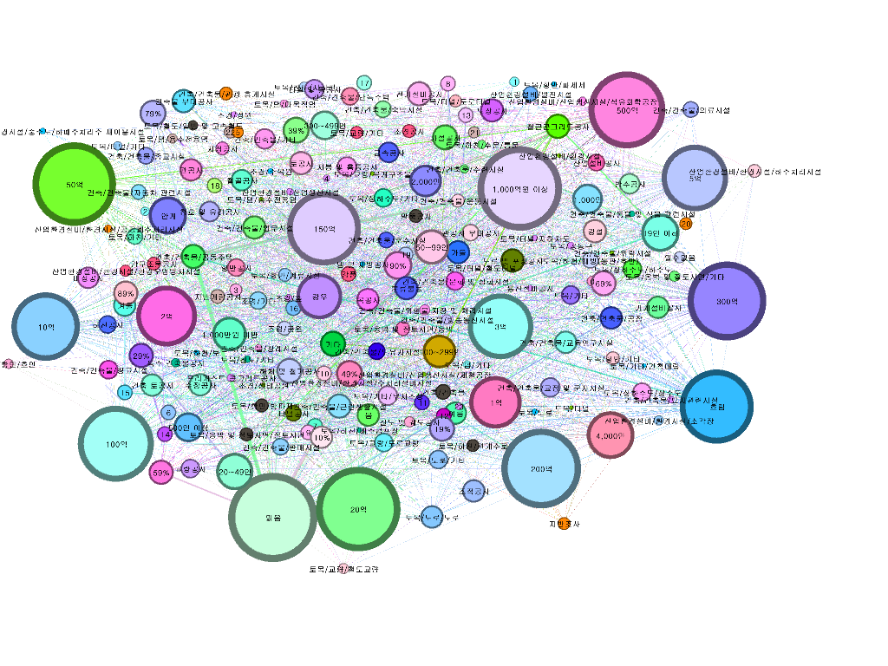
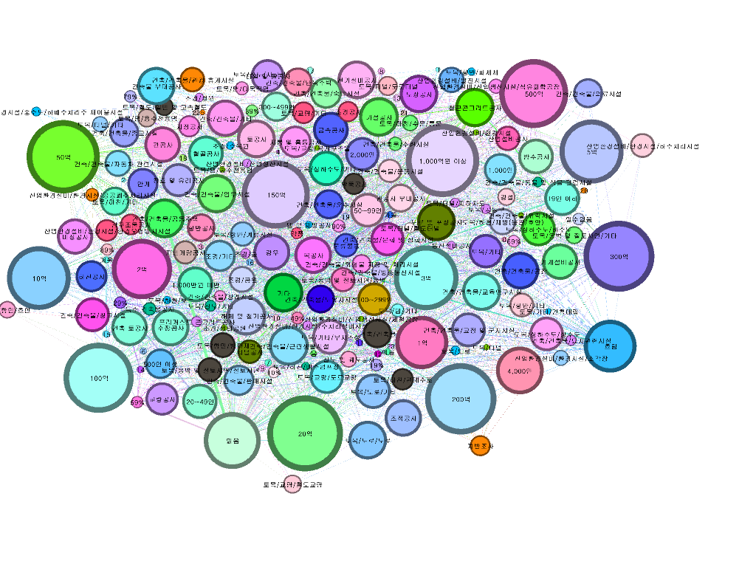
부상자가 발생한 사고
연결중심성
고유벡터중심성

Slide 15
부상자가 발생한 사고
*계절 기준
연결 중심성을 기준으로 하면
가을> 겨울 > 여름 > 봄
고유벡터 중심성을 기준으로 하면
가을> 겨울 > 여름 > 봄
*시간 기준
연결 중심성을 기준으로 하면
11시> 10시= 14시>……. 2시> 1시> 4시
고유벡터 중심성을 기준으로 하면
10시= 11시> 15시>……. 2시> 1시> 4시

Slide 16
부상자가 발생한 사고
*날씨 기준
연결 중심성을 기준으로 하면
맑음> 흐림>강우>안개>강설>강풍
고유벡터 중심성을 기준으로 하면
맑음> 흐림>강우>안개>강설>강풍
*작업자기준
연결 중심성을 기준으로 하면
19인 이하> 20~49인>50~99인 > 100~299안 >300~499인
> 500인 이상
고유벡터 중심성을 기준으로 하면
19인 이하> 20~49인>50~99인 > 100~299안 >300~499인
> 500인 이상

Slide 17
부상자가 발생한 사고
공사종류 | Degree
건축/건축물/공동주택 | 92
건축/건축물/공장 | 89
건축/건축물/업무시설 | 85
건축/건축물/교육연구시설 | 84
건축/건축물/근린생활시설 | 80
건축/건축물/기타 | 77
토목/도로/도로 | 74
토목/상하수도/상수도 | 71
토목/기타/부지조성 | 70
건축/건축물/문화 및 집회시설 | 69
공사종류 | eigencentrality
건축/건축물/공동주택 | 0.675153
건축/건축물/공장 | 0.652967
건축/건축물/업무시설 | 0.64274
건축/건축물/교육연구시설 | 0.638524
건축/건축물/근린생활시설 | 0.624824
건축/건축물/기타 | 0.602542
토목/도로/도로 | 0.58114
토목/상하수도/상수도 | 0.564304
건축/건축물/문화 및 집회시설 | 0.564298
건축/건축물/창고시설 | 0.56095
*공사종류 기준
연결 중심성을 기준으로 하면
건축/건축물/공동주택> 건축/건축물/공장> …. > 건축/건축물/문화 및 집회시설
고유벡터 중심성을 기준으로 하면
건축/건축물/공동주택>건축/건축물/공장> ….. > 건축/건축물/창고시설
표 5 부상자 발생 공사종류 연결중심성 상위 10
표 6 부상자 발생 공사종류 고유벡터중심성 상위 10

Slide 18
부상자가 발생한 사고
공종 | Degree
기타 | 131
가설공사 | 126
철근콘크리트공사 | 126
해체 및 철거공사 | 107
토공사 | 94
전기설비공사 | 90
기계설비공사 | 77
철골공사 | 76
건축 토공사 | 75
관공사 | 75
공종 | eigencentrality
기타 | 0.806447
가설공사 | 0.795244
철근콘크리트공사 | 0.780793
해체 및 철거공사 | 0.729766
토공사 | 0.665114
전기설비공사 | 0.649661
기계설비공사 | 0.587756
건축 토공사 | 0.585374
철골공사 | 0.582227
건축물 부대공사 | 0.573978
*공종(소분류) 기준
기타를 제외하고 연결 중심성을 기준으로 하면
가설공사> 철근콘크리트공사> 해체 및 철거 공사> …. > 관공사
고유벡터 중심성을 기준으로 하면
가설공사>철근콘크리트공사 > 해체 및 철거 공사 > ….. > 건축물 부대공사
표 7 부상자 발생 공종 연결 중심성 상위 10
표 8 부상자 발생 공종 고유벡터 중심성 상위 10

Slide 19
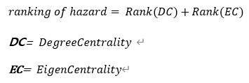
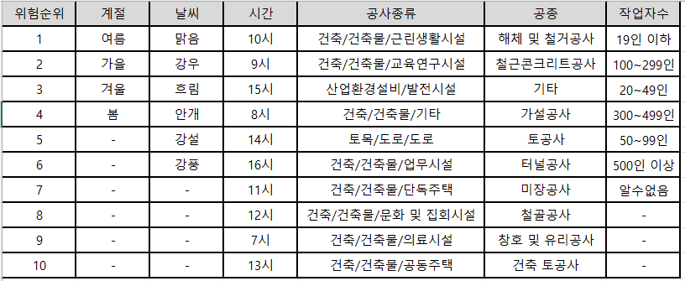
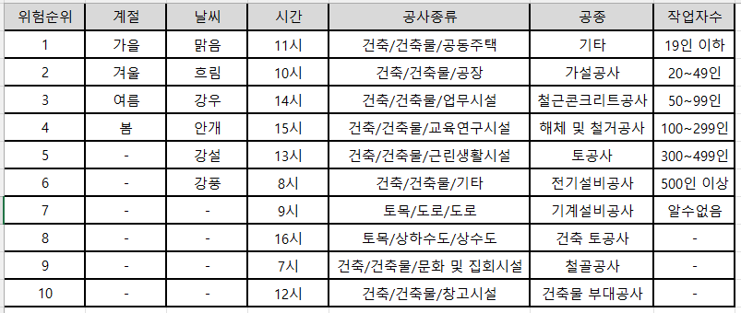
결론
사망자가 발생할 위험이 높은 공사 환경
여름과 같이 고온의 맑은 날에 일정시간 근로는 온열질환을 유발해 사고 발생 위험이 높다. 또한 건축공사 중에서 해체 및 철거공사, 철근콘크리트 공사와 같이 위험한 건축자재를 운반하고 다루는 공종을 작업자 수가 19인 이하 소규모 인원의 작업자수로 진행 했을 때 가장 위험하다고 결론을 내렸다.
<사망자 발생 건설사고 위험 요인 상위 10>
부상자 발생할 위험이 높은 공사 환경
가을과 같이 일교차가 심해지고 추운 환경에서 일정 노출되면 근육의 유연성이 떨어지기 때문에 부상의 위험도가 올라간다. 이런 상황에서 건축공사 중에서 가설공사, 철근콘크리트 공사와 같이 위험한 건축자재를 운반하고 낙하의 위험이 큰 공종을 소규모 인원의 작업자수로 진행 했을 때 부상의 위험이 가장 크다고 결론을 내렸다.
<부상자 발생 건설사고 위험 요인 상위 10>

Slide 20
결론
사망자,부상자 위험요소 공통점
적은 인원 작업자
근로자간 작업파트너를 매칭하여 서로의 상태모니터링
근로자에게 건설자재 취급 안전교육 시행
건설현장에 추락 방지 안전망 구축
위험한 건설자재
낙하의 위험

